Slide 1

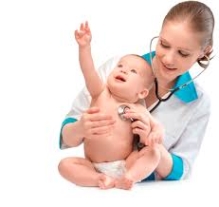


Отчет старшей медицинской
сестры детского сада № 2 «Сардаана»

Slide 2
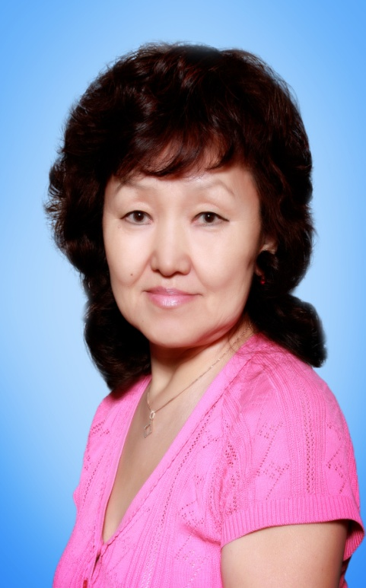
Медицинский персонал
Алексеева Антонина Егоровна
Врач педиатр детского сада
высшая квалификационная категория
образование – высшее
стаж работы -40 лет

Slide 3
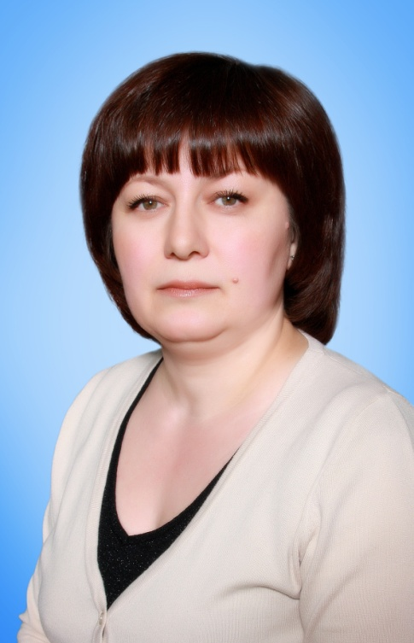
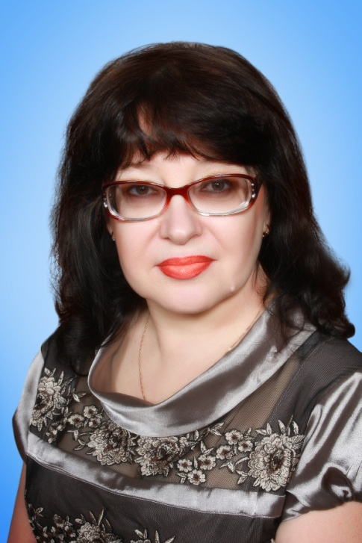

Радутная Людмила Валентиновна –
старшая медицинская сестра детского сада
высшая квалификационная категория
образование – среднее специальное
стаж работы -35 лет
Кузеева Тазкиря Абдулбариевна –
медицинская сестра по физиотерапии
высшая квалификационная категория
образование – среднее специальное
стаж работы -38 лет

Slide 4


Краткая характеристика детского сада общеразвивающего вида, с приоритетным осуществлением деятельности по физическому развитию детей № 2 «Сардаана» - филиал АН ДОО «Алмазик»
один из первых дошкольных учреждений г. Мирного.
нынешнее здание было построено в 1975 году, введено в эксплуатацию в 1976 г. Здание 2-х этажное, каменное, типовой застройки
Общая площадь здания– 1745,4 кв.м. территория благоустроена, ограждена забором и полосой зеленых насаждений. Выделены функциональные зоны: зона игровой территории, хозяйственная зона, зона застройки.
Для проведения лечебно-профилактической работы в детском саду функционируют:
медицинский кабинет
прививочный кабинет
физиокабинет
Все помещения оснащены согласно требованиям СанПиН 2.4.3648-20 утв. постановлением Главного государственного санитарного врача РФ от « 27» октября 2020 г. № 32;

Slide 5


Нормативно правовое обеспечение
В настоящее время на федеральном уровне действуют следующие нормативные
документы, регламентирующие порядок организации и осуществления медицинского обслуживания детей:
Федеральный закон № 52-ФЗ "О санитарно-эпидемиологическом благополучии населения"; от 30.03.1999
Федеральный закон № 124-ФЗ "Об основных гарантиях прав ребенка в Российской Федерации"; от 24.07.1998
Федеральный закон N 323-ФЗ(ред. от 25.06.2012)"Об основах охраны здоровья граждан в Российской Федерации» от 21.11.2011
Федеральный закон № 77-ФЗ (в ред. ФЗ от 22.08.2004 №122-ФЗ, от 21.07.2007 №194-ФЗ, от 18.08.2007 №230-ФЗ)"О предупреждении распространения туберкулеза в Российской Федерации» от 18.06.2001
Федеральный закон №157-ФЗ (ред. от 07.08.2000 №122-ФЗ) "Об иммунопрофилактике инфекционных болезней» от 17.09.1998
Приказ №109 от 21.03.2003 в редакции от 29.10.2009г. №855 «О совершенствовании противотуберкулезных мероприятий в Российской Федерации»
СП 3.1.2951-11 «О профилактика полиомиелита в пост сертификационный период»
СП 3.1.2.1203-03 «Профилактика стрептококковой (группы А) инфекций»
СП 3.1.2.3114-13 «Профилактика туберкулеза»
СП 3.2.3110-13 «Профилактика энтеробиоза»

Slide 6


Нормативно правовое обеспечение
Порядок организации оказания первичной медико-санитарной помощи, утв. приказом Минздравсоцразвития России от 29.07.2005 № 487;
Инструкция по внедрению оздоровительных технологий в деятельность образовательных учреждений, утв. приказом Минздрава России от 04.04.2003 № 139;
Санитарно-эпидемиологические правила и нормативы " Санитарно-эпидемиологические требования к устройству, содержанию и организации режима работы в дошкольных организациях СанПиН 2.4.3648 - 20 утв. постановлением Главного государственного санитарного врача РФ от « 27» октября 2020г. № 32;
Приказ Министерства здравоохранения Российской Федерации от 10 августа 2017 г. № 514н «О порядке проведения профилактических медицинских осмотров несовершеннолетних»
приказ Минздрава России и Минобразования России от 30.06.1992 № 186/272 "О совершенствовании системы медицинского обеспечения детей в образовательных учреждениях";
письмо Министерство образовании России от 22.04.2009 № 03768 "О медицинском обслуживании детей в дошкольных образовательных учреждениях";
Основополагающим документом, фиксирующим необходимость медицинского обслуживания воспитанников, Лицензия № ЛО-14-01-002735 от «31» августа 2020г.
На осуществление медицинской деятельности в образовательном учреждении и
Устав АН ДОО «Алмазик».

Slide 7

Объем выполняемой работы, в том числе в соответствии с должностной инструкцией старшей медицинской сестры:
1. Старшая медицинская сестра согласно утверждённой программе производственного контроля филиала АН ДОО контролирует:
- санитарное состояние всех помещений детского сада, выполнение противоэпидемического режима;
- уборку, проветривание, освещение, оборудование групповых помещений и территорий;
индивидуализацию постельных принадлежностей, полотенец, шкафов для одежды;
- обработку посуды, санитарно-технического оборудования, инвентаря, игрушек;
- хранение дезинфекционных и стерилизационных средств, приготовлений из них рабочих растворов;
- организацию и проведение мероприятий, направленных на охрану жизни и здоровья детей;
- ведение групповых дневников, отражающих повседневное здоровье детей.
- ежедневный утренний приём детей в детском саду.
2. Осматривает детей при подозрении на заболевание, при необходимости ставит в известность главного врача АН ДОО «Алмазик» и заведующую детского сада
3. Ведёт приём вернувшихся после болезни детей с осуществлением патронажа , согласно действующим санитарным правилам и нормам;
4. Вместе с врачом детского сада участвует в приёме детей вновь поступающих в детский сад, контролирует комплектование групп.
5. Участвует в организации и проведении профилактических осмотров детей врачами специалистами.
6. Проводит антропометрию и оценку физического развития детей, анализ эффективности физического воспитания с оценкой физической нагрузки на детей на занятиях
7. Совместно с врачом детского сада осуществляет контроль качества оздоровления детей в детском саду, организует и контролирует мероприятия по закаливанию, физическому воспитанию детей.
8. Проводит отбор детей для проведения профилактических прививок, доврачебный осмотр перед вакцинацией и после неё согласно действующим нормативным документам.
9. Проводит диагностические пробы, организует забор материала для лабораторных исследований.
10. Оказывает детям доврачебную неотложную помощь, изолирует заболевшего ребёнка до прихода родителей или до госпитализации ребёнка в соответствующее медицинское учреждение.

Slide 8

Объем выполняемой работы, в том числе в соответствии с должностной инструкцией старшей медицинской сестры:
11. Организует проведение текущей дезинфекции согласно действующим нормативным документам.
12. Контролирует своевременность медицинского осмотра и прохождения обучения по сан минимуму сотрудников детского сада
13. Старшая медсестра при организации детского питания в филиале АН ДОО;
- составляет ежедневное меню, ведёт подсчёт пищевых ингредиентов и калорийности, следит за соблюдением натуральных норм продуктов
- контролирует работу пищеблока: санитарно-гигиеническое состояние помещения, инвентаря и оборудования, исправность работы холодильного оборудования, осмотр работников пищеблока на гнойничковые заболевания, снимает пробу, заполняет соответствующую документацию.
- осуществляет постоянный контроль качества поставляемых продуктов питания и соблюдения сроков реализации, качества их хранения в складских помещениях согласно действующим нормативным документам.
- контролирует организацию детского питания в группах.
- старшая медицинская сестра ведёт всю медицинскую документацию в разрезе комплексной оздоровительной программы, регистрацию всех видов работ в форме записей в форме записей в программе производственного контроля и журнала.

Slide 9

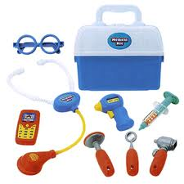
Объем выполняемой работы в том числе в соответствии с должностной инструкцией
В учреждении разработан план оздоровительно – профилактической работы на год.
В детском саду ведётся систематическая профилактическая и санитарно – просветительная, санитарно-противоэпидемиологическая работа.
Основной задачей медицинской службы является профилактическая и социально-реабилитологическая работы, оказание квалифицированной первой помощи нуждающемуся ребенку, динамический контроль за развитием и здоровьем детей, за обеспечением для этого условий, выявление ранних отклонений с целью предотвращения формирования хронической патологии и предотвращения уже имеющихся патологий, характерных для нашего контингента детей.
Регулярно проводится антропометрия с дальнейшей оценкой физического развития детей. Систематически проводятся осмотры детей на педикулёз.
Квалифицированное оказание первой доврачебной помощи при острых заболеваниях, травмах. Согласно графику детской консультации организую и участвую в углублённых осмотрах детей специалистами.

Slide 10

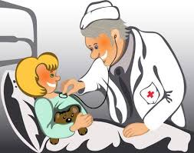
В должностные обязанности входит:
1. Оказание первой медицинской помощи детям и сотрудникам.
2. Осуществление ежедневного контроля за:
  Соблюдением санитарно-эпидемиологического режима в детском саду (правильная организация уборки помещения, мытья посуды, обработка игрушек, маркировка уборочного инвентаря), режимом проветривания.
  Правильным и своевременным выполнением режимных моментов.
  Выполнением оздоровительных и закаливающих процедур.
  Организацией физического воспитания.
  Диспансерной группой детей (своевременное обследование и посещение врача - специалиста.)
  Своевременным прохождением медицинских осмотров сотрудниками.
  Контроль за соблюдением организации питания, составление меню, контроль за качеством поступающих продуктов, соблюдением рациона, норм, количеством и качеством готовой продукции.
3. Оформление следующих отчетных медицинских документов и журналов, отвечающих установленным требованиям:
  комплексный план работы на год;
  перечень и периодичность медицинских обследований, исследований и профессиональной гигиенической подготовки;
  журнал генеральной уборки прививочного кабинета;
  журнал регистрации аварийных ситуаций;
  журнал регистрации и контроля работы бактерицидной лампы;
  журнал регистрации температурного режима холодильного оборудования;
  журнал осмотров на педикулез;
  журнал учета инфекционных заболеваний;
  журнал наблюдения за детьми;
  журнал антропометрических измерений;

Slide 11
  журнал учета движения детей;
  опросные листы отказа от прививок;
  журнал учета профилактических прививок и реакции манту;
  журнал учета детей, направленных в туберкулезный диспансер;
  журнал наблюдения за детьми при формировании детского коллектива;
  журнал регистрации соматических заболеваний;
  табель посещаемости детей;
  журнал здоровья сотрудников;
  журнал расхода медикаментов и спирта;
  журнал наблюдения за детьми после соматических заболеваний;
  журнал бракеража сырой продукции;
  журнал бракеража готовой продукции;
  накопительная ведомость
4. Сверка списков детей, зачисленных в детский сад и проверка наличия следующих медицинских документов:
  Медицинская карта ребенка (форма № 026/у-2000).
  Карта профилактических прививок (форма № 063/у);
5. Анализ здоровья вновь поступивших детей, составление листов здоровья ребенка на основании результатов осмотров.

Slide 12

6. Подготовка к профилактическим осмотрам детей:
  анкетирование родителей;
  измерение артериального давления;
  проведение антропометрии;
7. Планирование и составление следующих документов:
  комплексный план работы на год;
  помесячный план работы;
  годовой план проведения профилактических прививок;
  таблица планирования прививок (при выполнении прививок обязательно наличие письменного согласия родителей).
8. Направление отчетной документации установленной формы в детскую поликлинику
г. Мирного
9. Выписка средств, необходимых для работы медицинского кабинета:
  медикаментов;
  перевязочного материала;
  препаратов для оказания экстренной помощи.

Slide 13

Качественные показатели работы за 2021-20 г.г.
Лечебно - оздоровительная работа
Работа по оздоровлению детей в детском саду проводится по принципу индивидуального подхода к детям с разным уровнем состояния здоровья. Для более эффективного оздоровления дети разделены по тяжести заболевания и возрасту.
  для них составляются специальные режимы, графики занятий со специалистами: логопедом, музыкальным руководителем, инструктором по физической культуре.
  все занятия по физкультуре проходят в спортивном зале в облегченной форме: майка, шорты, носки.
Во время таких педагогических мероприятий дети получают воздушные ванны, что дает закаливающий эффект. Продолжением закаливающих мероприятий в течении дня является:
  остеопатическая гимнастика после сна
  коррекционная гимнастика
  обливание водой комнатной температуры рук до локтевого сустава
Для каждой возрастной группы в учреждении разработан оптимальный двигательный режим.
В детском саду проводятся следующие здоровьесберегающие мероприятия:
  фитонцид терапия (1 - употребление в пищу лука, чеснока; 2 - профилактика вспышек ОРЗ, 3 – установка фитонцид модулей в группах из, лука и чеснока)
  - витаминотерапия, кислородный коктейль
  - кварцевание помещений групп и кабинетов
  - витаминизация 3-х блюд
  - коррегирующие упражнения (профилактика нарушения осанки и плоскостопия) в течение дня

Slide 14
  дыхательная, зрительная, пальчиковая гимнастики
  утренняя гимнастика и приём на воздухе в летний период
  воздушные ванны после сна,
  босо хождение по рефлекторной дорожке,
  полоскание полости рта после приема пищи,
  обширное умывание
  игры с водой
  3 физкультурных педагогических мероприятий
  использование элементов самомассажа в повседневной жизни детей.
В течение 2021 учебного года продолжалась работа по расширению зон обслуживания и совершенствованию условий для лечебной и профилактической работы:
  в физкультурный зал приобретены дорожки здоровья для профилактики плоскостопия
  разработаны комплексы гимнастики после сна, корригирующих гимнастик
  приобретены новые массажоры для укрепления свода стопы
  приобретено игровое оборудование для формирования правильной осанки.
Общее санитарно-гигиеническое состояние детского сада соответствует требованиям СанПиН: питьевой, световой и воздушный режимы соответствуют нормам. По результатам плановых и внеплановых проверок Роспотребнадзора грубых нарушений не отмечалось.

Slide 15
Прием и организация обслуживания вновь поступающих детей в детское учреждение.
Особое внимание в учреждении уделяется приему вновь поступающих детей и создание условий способствующих снижению тяжести адаптационного синдрома. Все дети перед поступлением в детский сад проходят углубленный медицинский осмотр и лабораторное обследование в поликлиниках по месту жительства. На ребенка составляется подробная выписка - эпикриз с заключением о состоянии здоровья ребенка; с оценкой нервно -психического развития, определяется группа здоровья, даются рекомендации по его дальнейшему наблюдению. Проводится работа с родителями по профилактике срыва адаптации.
По окончании периода адаптации пишется эпикриз, где оценивается тяжесть течения этого периода, указывается выполнение проведенных мероприятий по профилактике проявлений адаптационного периода и намечается план дальнейшего ведения и оздоровления ребенка.
В 2021 году в детский сад поступило 26 детей раннего возраста. Нарушений состояния здоровья, вызванных адаптацией нет.
Диспансеризация детей в детском саду.
Диспансеризация детей, посещающих детский сад заключается в систематическом медицинском наблюдении за состоянием здоровья с профилактической целью в течение всего периода пребывания в учреждении.

Slide 16
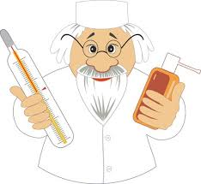

Доврачебный осмотр детей (скрининг) и лабораторное обследование.
Исследования | Подлежащие | Сделано | %
Анкетный тест | 26 | 26 | 100
Физическое развитие | 161 | 161 | 100
Артериальное давление | 22 | 22 | 100
Опорно-двигательный аппарат (определение осанки) | 149 | 149 | 100
Органы зрения (определение остроты зрения) | 149 | 149 | 100
Органы слуха (шепотная речь) | 149 | 149 | 100
Скрининг – тесты делаются с целью раннего выявления отклонений в состоянии здоровья детей для наиболее эффективного проведения лечебно – оздоровительных мероприятий.
Окончательный диагноз устанавливается педиатром или узким специалистом после дополнительных обследований.
Данные специализированного осмотра заносятся в форму 026/у и листы диспансерного осмотра, которые затем передаются на участок. Кроме этого эти данные фиксируются в паспорте ребенка, которые имеют все наши воспитанники, в которых прослеживается динамика развития.

Slide 17
Показатели по группам здоровья за 2020-21 год
Группа здоровья4 | Состоит на начало полугодия | Состоит на конец полугодия | Улучшили группу здоровья (одна цифра) | Ухудшили группу здоровья (одна цифра) | Без изменений (одна цифра)
I | 40 | 30 | 4 | 11 | 112
II | 100 | 116
III | 9 | 5
IV | 2 | 1
ВСЕГО: | 151 | 152 | 4 | 11 | 112
Возраст | Всего | Группы здоровья
 |  | I | II | III | IV
До 2х лет 11мес | 27 | 13 | 13 | 1 | 0
С 3 до 5лет | 92 | 14 | 75 | 3 | 0
6-7 лет | 33 | 3 | 28 | 1 | 1
Всего | 152 | 30 | 116 | 5 | 1

Slide 18
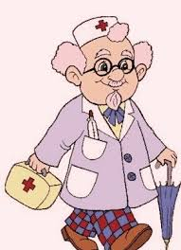

Распределение детей по группам здоровья на конец 2021 года
Наименование | № строки | Всего | Группы здоровья
 |  |  | I | II | III | IV
1 | 2 | 3 | 4 | 5 | 6 | 7
До 2л 11мес 29дн | 1 | 30 | 13 | 16 | 1
3 до 5 лет | 2 | 94 | 25 | 65 | 4
6 до 7 лет | 3 | 27 | 3 | 23 | 1
Всего: | 4 | 151 | 41 | 104 | 6 | 0

Slide 19
ОТЧЁТЫ ПО ЗАБОЛЕВАЕМОСТИ за 2020-21 г.г.
 | 2020год |  |  |  |  |  |  |  | 2021 год
Наименование болезни | Всего |  | От 1-3 лет |  | От 3-5 лет |  | 6-7 лет |  | Всего |  | От 1-3 лет |  | От 3-5 лет |  | 6-7 лет
 | Случ. | дни | Случ. | дни | Случ. | дни | Случ. | дни | Случ. | дни | Случ. | дни | Случ. | дни | Случ. | дни
Общая заболеваемость | 354 | 2653 | 85 | 655 | 233 | 1737 | 36 | 261 | 570 | 4473 | 138 | 1260 | 371 | 2773 | 61 | 440
ОРВИ, грипп | 316 | 2329 | 79 | 599 | 205 | 1505 | 32 | 225 | 535 | 4177 | 128 | 1160 | 349 | 2598 | 58 | 419
Пневмония
Бронхит | 8 | 95 | 4 | 39 | 4 | 56 | 0 | 0 | 8 | 109 | 5 | 68 | 3 | 41
Бронхиальная астма
Ангина | 2 | 24 |  |  | 2 | 24 |  |  | 1 | 5 | 1 | 5
Ветряная оспа | 1 | 7 |  |  | 1 | 7
Краснуха
Эпидпаротит
Паразитарные заболевания
Скарлатина | 2 | 17 | 1 | 17
ОКИ
Травмы | 1 | 12 |  |  |  |  | 1 | 12
Прочие всего: | 24 | 169 | 0 | 0 | 21 | 145 | 3 | 24 | 22 | 131 | 4 | 27 | 15 | 83 | 3 | 21
Болезни ЖКТ | 16 | 94 |  |  | 14 | 79 | 2 | 15 | 19 | 101 | 3 | 15 | 13 | 65 | 3 | 21
Болезни МПС | 1 | 10 |  |  | 1 | 10
Болезни глаза и прид. | 1 | 13 |  |  | 1 | 13 |  |  | 1 | 12 | 1 | 12
Болезни уха | 2 | 22 |  |  | 2 | 22
Болезни кожи | 3 | 15 |  |  | 2 | 6 | 1 | 9 | 2 | 18 |  |  | 2 | 18
Другие | 1 | 15 |  |  | 1 | 15
ЧДБ

Slide 20
Анализ посещаемости за 2020-21 гг..
Наименование болезни | Всего случаев |  | От 1-3 лет |  | От 3-5 лет |  | 6-7 лет
 | 2020 | 2021 | 2020 | 2021 | 2020 | 2021 | 2020 | 2021
Среднесписочный состав детей | 182 | 149 | 31 | 25 | 119 | 105 | 32 | 19
Число пропусков дней на 1 ребёнка по болезни | 14,6 | 30,1 | 21 | 51 | 15 | 26 | 8 | 24
Средняя продолжительность заболевания | 7,49 | 7,85 | 7,71 | 9,13 | 7,45 | 7,47 | 7,25 | 7,21
Количество случаев на 1 ребёнка | 1,95 | 3,84 | 2,77 | 5,58 | 2,0 | 3,5 | 1,1 | 3,3
Индекс здоровья (за год) | 18,7 | 13,4 | 35,9 | 0 | 16,0 | 11 | 12,3 | 42
Пропущено д/дн по болезни | 2653 | 4473 | 655 | 1260 | 1737 | 2773 | 261 | 440
Пропущено д/дн всего | 24534 | 9543 | 4208 | 1916 | 16043 | 6374 | 4283 | 1253
Проведено д/дн всего | 17818 | 18397 | 2811 | 2570 | 11885 | 12602 | 3122 | 3225
Детодни (план) | 24494 | 18773
% выполнения | 70% | 98%

Slide 21
Отчет о проделанной работе физиотерапевтического кабинета в сравнении за 2020-2021 гг..
 | 2021 |  |  | 2020
Наименование процедуры | Проведено всего детям | % от среднесписочного состава | Проведено детям с хронической патологией | Проведено всего детям | % от среднесписочного состава | Проведено детям с хронической патологией
Тубус-кварц | 127 ед
СМТ-терапия
Электрофорез
Ингаляции | 255 ед
УВЧ
Дэнас-терапия
ОЛМ | 2520 ед
Дарсонваль
Кислородные коктейли | 131 детей | 87,9%
Полоскание горла | 149 детей | 95%
Отвары трав | 149 детей | 95%

Slide 22
Организация вакцинопрофилактики
Среди противоэпидемических мероприятий в борьбе с детскими инфекциями организация прививочной работы принадлежит одно из ведущих мест. Целью иммунопрофилактики является не только создание индивидуальной невосприимчивости, но главным образом формирование коллективного иммунитета к определенной инфекции.
Прививки детям проводятся под контролем врачей: педиатра и невролога.
Вакцинация проводится в процедурном кабинете при строгом соблюдении всех санитарно – эпидемиологических требований.
Оборудование кабинета соответствует всем требованиям. В нем имеются инструкции по применению всех препаратов, которые используются для проведения прививок. Прививки проводятся по строго составленному плану.
Все родители, дети которых подлежат профилактической прививке, информируются о дне проведения прививки и о предварительной медикаментозной подготовке к прививке. Перед самой прививкой ребенок осматривается врачом с обязательной термометрией. В течение всего срока определенного инструкцией по применению соответствующего вакцинного препарата, за ребенком ведется медицинское наблюдение. Все данные о проведенной прививке заносятся в Ф.№ 063, ф. 026/у, прививочный журнал с занесением реакции на ее проведение. По показаниям врача – невролога профилактические прививки проводят в условиях поликлиники.

Slide 23
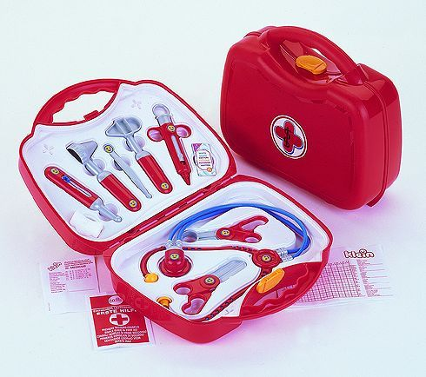
Выполнение плана профилактических прививок за 2020-21 гг..
Наименование | Подлежало | Привито | % от плана | Подлежало | Привито | % от плана
 | 2021год |  |  | 2020год
1 | 2 | 3 | 4 | 5 | 6 | 7
АКДС | 5 | 2 | 40% | 7 | 3 | 43%
АДСМ | 15 | 13 | 87% | 8 | 8 | 100%
Полиомиелит | 21 | 19 | 91% | 20 | 19 | 95%
Корь | 34 | 32 | 94% | 24 | 20 | 83%
Паротит | 34 | 32 | 94% | 24 | 20 | 83%
Краснуха | 34 | 32 | 94% | 24 | 20 | 83%
БЦЖ | 2 | 2 | 100% | 1 | 1 | 100%
Грипп | 150 | 112 | 75% | 151 | 108 | 72%
Гепатит А | 5 | 5 | 100% | 4 | 4 | 100%
Р.Манту | 150 | 128 | 85% | 152 | 133 | 88%
Ветряная оспа | 1 | 1 | 100% | 0 | 0 | 0
Превенар |  |  |  | 2 | 2 | 100%

Slide 24

Проведение мероприятий по профилактике, раннему и своевременному выявлению туберкулеза у детей.
Профилактика туберкулеза
  планирование и организация ревакцинации БЦЖ
  санитарное просвещение персонала и родителей детей, посещающих наш детский сад
  Своевременное выявление больных туберкулезом
  туберкулинодиагностика (проводится ежегодно согласно календарного плана путем постановки Р - манту
  плановое рентгенологическое обследование инфицированных
Совместная работа
  с поликлиникой
  противотуберкулезным диспансером
  Роспотребнадзором .
Туберкулинодиагностика
Наименование | 2021 | 2020
 | Количество | Количество
Обследовано реакцией Манту | 128 | 133
Выявлено с виражом туберкулиновой пробы | 2 | 6

Slide 25




Питание
Правильно организованное питание, полноценное и сбалансированное по содержанию основных пищевых веществ, обеспечивает полноценный рост и развитие детского организма, повышает иммунитет ребенка по отношению к другим заболеваниям.
В детском саду имеется десятидневное обсчитанное меню, которого придерживаемся при составлении ежедневного меню-раскладки.
При отсутствии какого - либо продукта, пользуемся таблицей замены, заменяя его на равноценный по химическому составу.
Проводится анализ соблюдения натуральных норм продуктов подекадно.
В конце месяца по накопительной ведомости подсчитывается калорийность пищи и ее ингредиентов: белки, жиры, углеводы и их соотношение.
Ежедневно контролируется качество поступления всех продуктов питания, сроки реализации скоропортящихся продуктов.
Ведется контроль за соблюдением технологии приготовления блюд, за правильностью обработки овощей, яиц; за правильным применением, согласно санитарным требованиям, инвентаря; за правильностью забора и хранения суточных проб; за соблюдением товарного соседства на складах сухих и овощных продуктов.
При поступлении новых продуктов проводятся пробные варки и пробные чистки овощей; контролируется отпуск готовой пищи с кухни.
Регулярно проводятся по всем правилам снятие проб с последующей отметкой в журнале бракеража.
Контролируем питание по группам: объем порций, санитарно - гигиенические нормы при приеме пищи, сервировку стола.
Ежедневно проводится витаминизация третьего блюда, контролируется
закладка продуктов.
При составлении меню пользуемся технологическими картами
приготовления блюд и рецептурными справочниками детского питания.
Перед работой работники пищеблока осматриваются на гнойничковые заболевания.

Slide 26


Санитарно - просветительная работа
Большое внимание в детском саду уделяется санитарному просвещению родителей и персонала. Санитарно-просветительная работа организуется и проводится в соответствии с методическими рекомендациями для медицинских работников. Имеется годовой план по санитарному просвещению, который включается в общий годовой план работы детского сада.
Содержание санитарно-просветительной работы включает в себя:
  выпуск санитарных бюллетеней для родителей и сотрудников, оформление стендов: «Здоровячек », «Питание дошкольника», «Будь здоров!», «Советы специалистов»
  проведение бесед, информационно- статистических сообщений старшей медсестрой на общих, групповых, родительских собраниях, заседаниях родительского комитета, медика–педагогических совещаниях, собраниях и планёрках сотрудников детского сада
  инструктаж педагогов, техперсонала, помощников воспитателей по санитарно-эпидемиологическому режиму
  в каждой группе имеется «уголок для родителей», в котором отведена рубрика для медицинской информации по актуальным темам «питание», «физическое развитие детей», информация по оздоровлению детей, меню
  работа ведется из расчета четырех часов в месяц

Slide 27

В течение года проведены:
беседы с родителями
консультации для родителей
выпущены сан.бюллетни
размещены статьи в родительских уголках
тематические лекции для родителей
Пятиминутки для детей
Тематика лекций для педагогического коллектива
При проведении санитарно – просветительской работы
используем разнообразную медицинскую литературу, статьи из Интернета.

Slide 28


Противоэпидемическая работа
Профилактика инфекционных заболеваний:
  ознакомление с санитарно-эпидемиологическими правилами "Организация иммунопрофилактики инфекционных болезней. СП 3.3.2367-08", утв. постановлением Главного государственного санитарного врача РФ от 04.06.2008 № 34;
  дезинфекция помещений детского учреждения;
  контроль организации питания;
  организация иммунизации;
  проведение карантинных мероприятий в связи с заболеваниями скарлатиной и ветряной оспой.
Профилактика туберкулеза:
  ознакомление с санитарно-эпидемиологическими правилами "Профилактика туберкулеза. СП 3.1.2.3114-13« в замен СП 3.1.1295-03, утв. Главным государственным санитарным врачом 22.10.2013 №60;
  туберкулинодиагностика воспитанников;
  организация обследования детей из группы риска, направленных в противотуберкулёзный кабинет детской поликлиники г. Мирного;
  беседы с родителями.
Профилактика кишечных инфекций:
  ознакомление с санитарно-эпидемиологическими правилами "Профилактика острых кишечных инфекций. СП 3.1.1.1117-02", утв. Главным государственным санитарным врачом РФ 17.03.2002;
  контроль соблюдения санитарно-эпидемиологического режима в детском саду, пищеблоке;
  контроль личной гигиены воспитанников, персонала, работников пищеблока;
  медицинское наблюдение за контактными лицами;
  проведение дезинфекции.

Slide 29

Профилактика педикулеза:
  ознакомление с приказом Минздрава России от 26.11.1998 № 342 "Об усилении мероприятий по профилактике эпидемического сыпного тифа и борьбе с педикулезом";
  Приказ Минздрава РФ от 27.04.1999г. №199/62 п3.4.1.
  Дети поступающие в детское учреждение осматриваются ежедневно воспитателем и один раз в неделю медицинским работником.
СанПиН 2.4.3648 - 20 утв. постановлением Главного государственного санитарного врача РФ от « 27» октября 2020г. № 32;
  Профилактика гельминтозов:
  ознакомление с санитарно-эпидемиологическими правилами и нормативами "Профилактика паразитарных болезней на территории Российской Федерации. СанПиН 3.2.1333-03", утв. Главным государственным санитарным врачом РФ 28.05.2003;
  обследование воспитанников;
  обработка песка в песочницах;
  укрытие песка тентом от животных.

Slide 30


Выводы
Правильная организация санитарно гигиенического режима в детском саду, своевременная и
эффективная работа по медицинскому обслуживанию детей, чёткая организация питания,
физического воспитания, закаливания детей, санитарно-просветительная работа с родителями и
персоналом, направленные на укрепление здоровья детей и снижение заболеваемости, дают
положительные результаты:
1. Детей с ухудшением состояния здоровья в период адаптации нет
2. Профилактическим осмотром охвачены 75% детей.
3. Ведется работа по снижению заболеваемости
4. Инфекционные заболевания: в 2020 году случаев по ветряной оспе – 1, скарлатина – 0 случая. Число случаев заболевания в 2021– случаев по ветряной оспе-0, скарлатина – 0 случаев;
5. Проводится большая профилактическая работа по оздоровлению.
6. Проводится санитарно - просветительская работа.
7. Охват диагностической пробой R – Манту составил 85%
СПАСИБО ЗА ВНИМАНИЕ!

